Slide 1
BÀI 3. HÀM SỐ LIÊN TỤC
Cầu sông Hàn là một trong những cây cầu bắc qua sông Hàn ở Đà Nẵng. Đây là cây cầu quay đầu tiên do kĩ sư, công nhân Việt Nam tự thiết kế và thi công. Các em quan sát sự quay của cây và trả lời câu hỏi:
Câu 1: Khi cầu không quay thì phương tiện giao thông đi lại thế nào?
Câu 2: Khi cầu quay thì phương tiện giao thông đi lại thế nào?

Slide 3
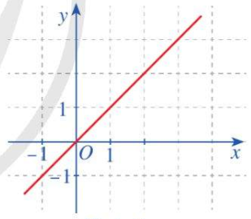
+ C1 : Cho ta thấy cây cầu thông suốt, các phương tiện giao thông qua lại liên tục.
+ C2: giao thông bị gián đoạn hay không liên tục.
KHÁI NIỆM
1. Hàm số liên tục tại một điểm

Slide 4
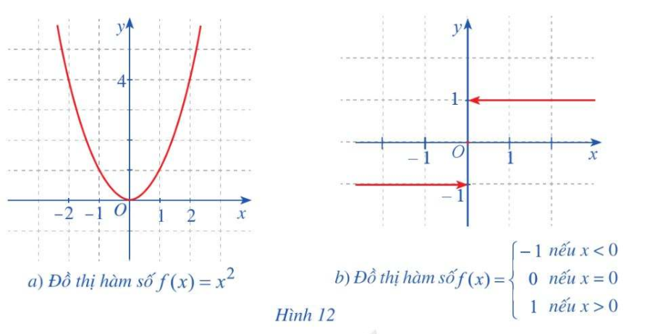

Slide 5
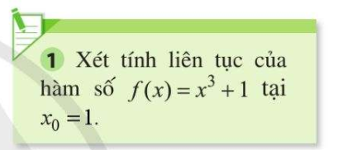
2. Hàm số liên tục trên một khoảng hoặc một đoạn

Slide 6
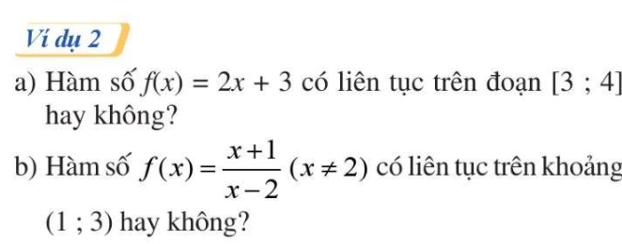

Slide 7
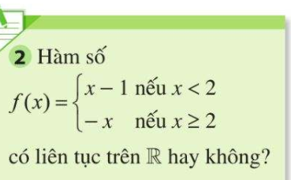

Slide 8
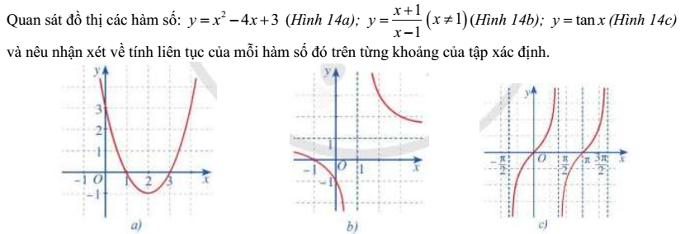
Tiết 2: HÀM SỐ LIÊN TỤC

Slide 9
1. Tính liên tục của một số hàm sơ cấp cơ bản
Định lý 1

Slide 10
Lời giải

Slide 11
2. Tính liên tục của tổng, hiệu, tích thương của hai hàm số liên tục
Định lý 2

Slide 13
LUYỆN TẬP
Lời giải

Slide 14
LUYỆN TẬP
Lời giải

